Slide 2
Présentation du plan
« Enseigner à produire Autrement pour les transitionS et l’Agroecologie »
dit EPA2
Declinaison Occitanie

Slide 3
Contexte d’EPA 2
Loi d’avenir pour l’agriculture : projet agro-écologique pour la France
Plan EPA, 2014-2018 : avancées encourageantes et bilan positif
Plan EPA 2 : amplifier la dynamique pour l’ensemble des établissements techniques et du supérieur, publics et privés
Notes:
FH

Slide 4
Contexte d’EPA 2
Objectif d’EPA 2 : relever le défi de transformations profondes
Des systèmes de production agricole
De la transformation
Des modes de distribution
Des modes de consommation
Des systèmes alimentaires
Des systèmes d’interaction entre acteurs
Ces transitions nécessitent des transformations majeures
des cadres de pensées, des modes d’acquisition des savoirs et des pratiques
Notes:
NO

Slide 5
Un plan en 4 axes
Axe 1 – Encourager la parole et l’initiative des apprenants sur les questions des transitions et de l’agro-écologie
Axe 2 – Mobiliser la communauté éducative pour enseigner l’agro-écologie
Axe 3 – Amplifier la mobilisation des exploitations et des AT comme supports d’apprentissage, de démonstration et d’expérimentation
Axe 4 – Développer l’animation dans les territoires et l’essaimage des pratiques innovantes
Notes:
FH

Slide 6
Un plan en 16 actions
2.1 – Intégrer les enjeux des transitions et de l’agro-écologie dans les projets d’établissement
2.2 – Poursuivre la rénovation des référentiels
2.3 – Accompagner et former les équipes éducatives et pédagogiques aux référentiels rénovés
2.4 – Mettre en place une plate-forme de ressources pédagogiques accessible à tous les acteurs de l’enseignement agricole
1.1 – Préparer les jeunes à débattre
1.2 – Soutenir la dynamique du réseau des écoresponsables
1.3 – Développer la participation active des apprenants dans la construction et la conduite de projets
1.4 – Reconnaître et valoriser toutes les compétences des apprenants liées aux transitions
3.1 – Elaborer et déployer une approche diagnostique harmonisée des exploitations agricoles et ateliers technologiques de l’enseignement agricole
3.2 - Mobiliser les exploitations et ateliers de l’enseignement agricole autour d’objectifs collectifs et suivre leurs progrès
3.3 – Participer à des projets d’expérimentation et démonstration multi-sites
3.4 - Repérer et impliquer des exploitations innovantes sur le territoire
4.1 – Renforcer et développer les partenariats territoriaux
4.2 – Rendre visible et accessible la TAE mise en œuvre dans les établissements
4.3 – Incarner les objectifs de la loi EGALIM en matière de restauration collective
4.4 – Structurer des partenariats thématiques
Notes:
FH

Slide 7
EPA2 en Occitanie en chiffres
11 PLEPA validés pour les EPLEFPA à ce jour et 6 pour le privé (non obligatoire) => 21 prévus en mars 2023 pour les EPLEFPA
GIEE :
de 2014 à 2017 : 28 GIEE sont constitués avec la participation d’établissements agricoles sur 101 reconnus sur la période (27,7%)
2018 à 2021 : 14 sur 59 reconnus (23,7%)
2022 : Sur 18 GIEE reconnus, 6 associent des établissements agricoles : 4 EPL, 1 établissement privé et 1 plateforme technologique (33,3%)
PAT : 14 établissements participent à des PAT dont 11 EPL sur 51 labellisés au printemps 2022 soit 27,5%
AB : 15 EA concernées / 25 (60 % des EA ont au minimum un atelier AB) et 3 ateliers agro-alimentaires certifiés (/3)
590 ha en 2021 / 15 EA ( + min 100 ha en conversion 2022)
RMT : 4 RMT en fonctionnement (Champs et territoires, CLIMA-Adaptation des exploitations agricoles au changement climatique, GAFAd-Gestion Agro-écologique de la Flore adventice, SDMAA-Sciences des données et modélisation de l’agriculture et de l’agro-alimentaire) en 2022

Slide 8
EPA2 en Occitanie en chiffres
Ecophyto TER : 7 établissements impliqués dans e-TAArGET
CASDAR TAE + (2019-2020) :
AutoMo (Autonomie des fermes maraîchères biologiques en matières organiques- APABA12 avec établissements Aveyron)
Locabio : EPL 82 (Soutenir la transition agro-écologique par l'innovation et le renforcement de l'approvisionnement de proximité à la restauration collective)
Prodistribio : EPL Ondes (accompagner la production et la commercialisation de légumes bio en demi-gros et développer une offre de formation et d’accompagnement en vue de l’émergence d’une filière locale)
Narb’eau : EPL Carcassonne (Favoriser l’adaptation au changement climatique de l’agriculture du territoire du Narbonnais)
Glyphos’EPA : Rodez, Moissac, Riscle (sortie du Glyphosate) ,les 22 autres EA en sont sorties

Slide 9
Gouvernance au niveau local
Démarche collective et globale d’établissement
Attendu : Un projet local EPA dans chaque établissement (PLEPA)
Pilotée par un COPIL EPA 2 en interne
Discutée en CEF ou dans une autre instance
PLEPA Annexe du projet d’établissement
Validée en CA au plus tard en mars 2023
Notes:
NO

Slide 10
Gouvernance au niveau régional : propositions
Démarche collective et globale en inter-service
Pilotée par un COPIL régional EPA
Discutée avec les partenaires professionnels et institutionnels
PREPA Occitanie
(sept 2023)
Validée en COREAMR
Notes:
NO

Slide 11
EPA2 à la croisée des missions des services de la DRAAF
COM
SRAL
SRFD
SERFOB
SRAA
Ecophyto
Ecoantibio
PAT
Agroforesterie
Référent EAU
Valorisation
PIA4
France 2030
PPP
Irrigation
SRFAM
Mesures co « plantons des haies »
EPA2
Référent changement climatique
Notes de conjoncture
Cartographies
4 pour 1000
Diagnostics Carbone
SRISET

Slide 12
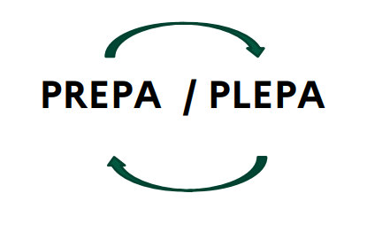
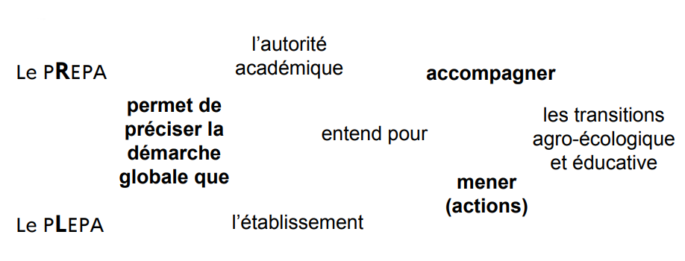
Titre de partie
Sous-titre de partie
Articulation

Slide 13
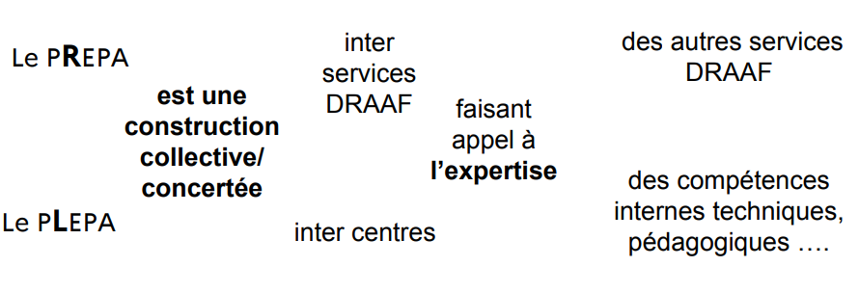
Titre de partie
Sous-titre de partie

Slide 14
Indicateurs de suivi
Indicateurs nationaux
NS 2020-327
NS 2021-286
Enquête sphinx (T0) : https://eduter.sphinx.educagri.fr/SurveyServer/s/DGER/EPA2/questionnaire.htm
Nb de badges numériques
Nb d'apprenants "engagement citoyen"
Etablissement engagé dans une démarche écoresponsable
Nb apprenants engagés dans sciences participatives
Nb appels à projets portés par DGER
Nb de référentiels intégrant AE
Nb d'agents ayant suivi une formation AE
Nb de démarches pédago experimentales
Nb de fiches Pollen
existence d'un diagnostic systéme
au moins un atelier en AB
Nb ha SAU en AB
Nb ha SAU HVE
Nb ha SAU en SIQO
AT : certification AB
EA /AT approvisionnant la cantine
Quantité
Nb de groupes /classes impliqués dans TAE de l'EA/AT
Nb de partenariats formalisés avec le territoire
Nb
Nb de demi-journées TAE/partenaires et gd public
Valeur de pdts de qualité utilisés en restauco
dont AB
démarches engagées pour atteindre les objectifs de la loi EGALIM en restauration collective
Indicateurs régionaux :
A définir / enjeux portés par la DRAAF
Indicateurs locaux
Au choix des établissements
Notes:
NO

Slide 15
Valorisation
Bulepa
Newsletter EPA 2
Adt.educagri.fr
Pollen.educagri.fr
Edd.educagri.fr
Instagram, autres RS
Site internet DRAAF
Printemps des transitions
GIP Transition
Padlet
RESANA
Séminaires (ex: TAArGET)
Evénement DRAAF /TAE
Evénements locaux
Presse locale
Bulletin interne EPL
Site internet EPL
Réseaux sociaux
Printemps des transitions
Régional
Local
National
Notes:
FH

